Slide 1
UBAT
Dándole la vuelta al TABÚ del Abuso Sexual Infantil

Slide 2
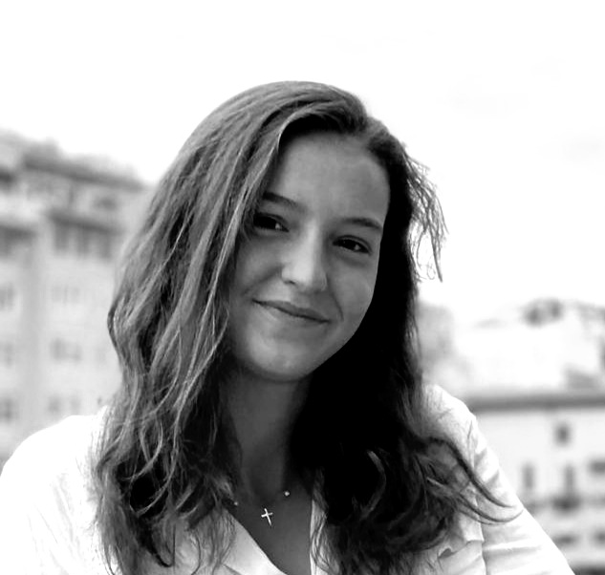
BEATRIZ DE GABRIEL
Presidenta
Tengo una gran pasión por la protección del menor y la defensa de las causas más silenciadas, dar voz a los que no son escuchados.
Ignorar un problema, no lo elimina.
“En un mundo lleno de injusticia, siempre hay quien lucha contra la inmoralidad humana, pues, de no ser así, los conceptos de justicia e injusticia no existirían”

Slide 3

UBAT (tabú al revés)
PROPÓSITO Y ACTUACIÓN

Slide 4
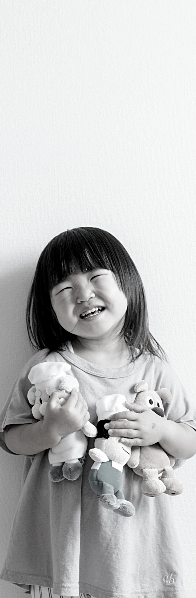
Propósito
Acabar con el TABÚ del Abuso Sexual Infantil en la sociedad, y dar apoyo y confianza a las víctimas, ayudándoles a superar su sentimiento de culpa.
El menor se enfrenta al abuso sexual en absoluta soledad. Todo es confusión. Alguien cercano le demuestra una atención especial, pero también le hace sentir asco, miedo y le amenaza. Tiene un profundo sentimiento de culpa, le han hecho creer que lo que ocurre es su responsabilidad.
Cuando por fin habla, a veces no le creen, otras le piden que se calle y olvide. No sabe qué hacer ni dónde acudir.
Todas y cada una de las víctimas de ASI son verdaderos supervivientes. Luchan contra multitud de obstáculos y se enfrentan al mundo cada día de su vida.
En todas sus historias podemos encontrar inspiración, ánimo y, sobre todo, un ejemplo de superación continua.
No podemos cambiar el pasado, no somos responsables ni temenos control sobre lo que ocurrió, pero sí somnos capaces de elegir nuestro presente y nuestro futuro.

Slide 5
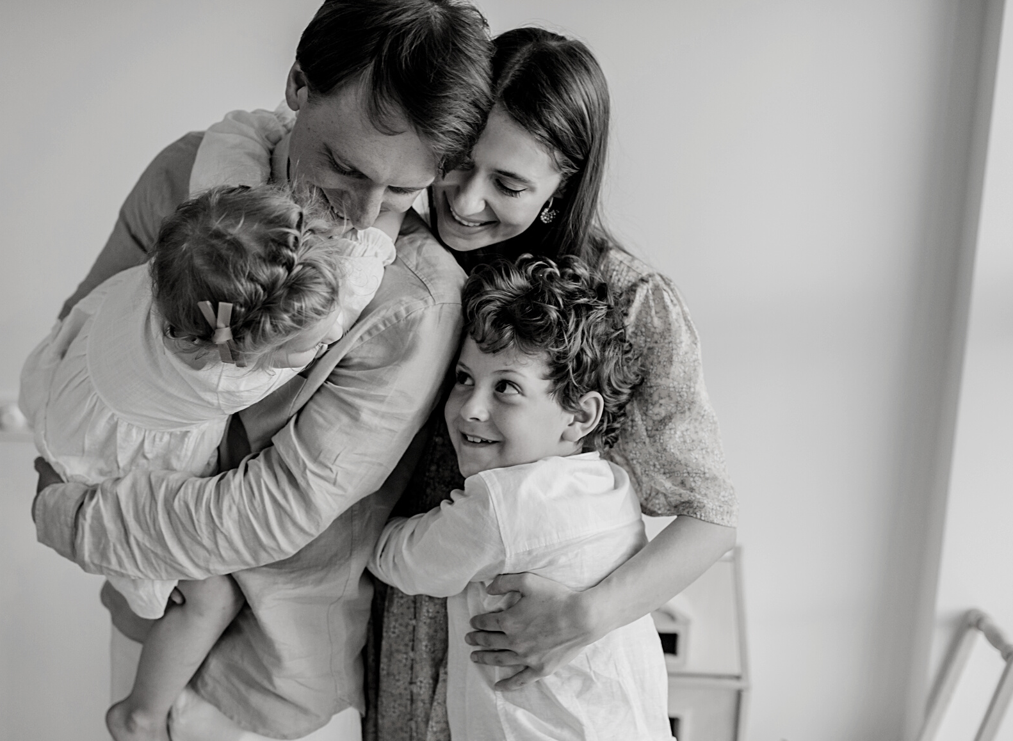
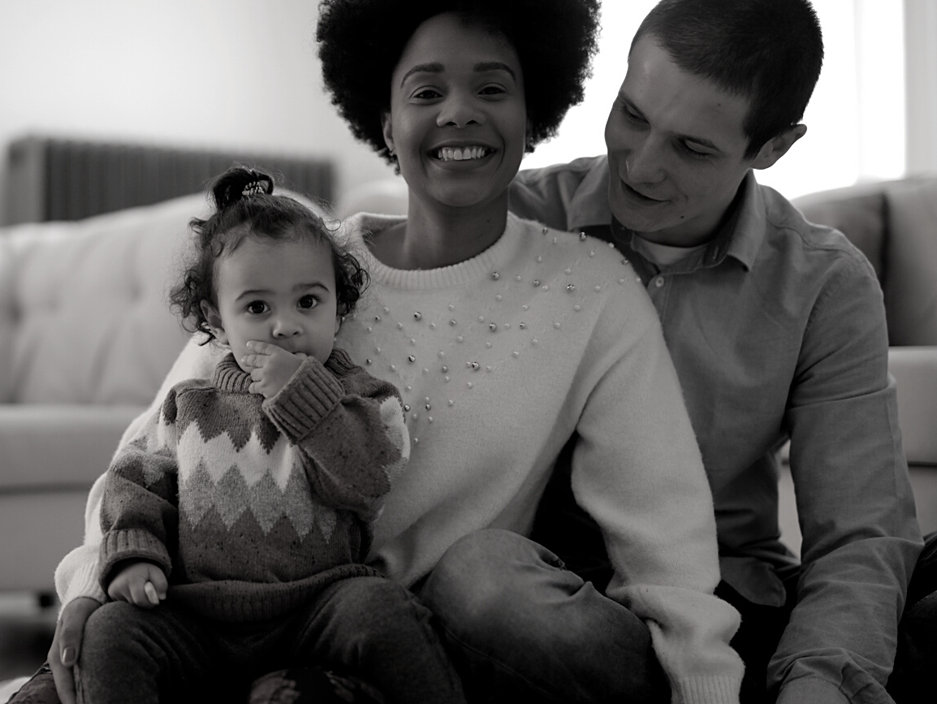
Valores
Grupos de Interés
Respeto: para tratar la situación de las víctimas de ASI y sus familias
Compromiso: para prevenir situaciones de ASI entre las nuevas generaciones
Transparencia: para abordar el problema con claridad y sin tabúes
Esperanza: para transmitir ánimo y confianza
Víctimas de ASI y sus familias
Menores de edad y sus familias
Profesionales involucrados en el proceso (educación, justicia, medicina, servicios sociales, etc.)
Organizaciones relacionadas con el ASI
Sociedad en su conjunto

Slide 6


¿Cómo vamos a actuar?
Guía de actuación con información sobre proceso, contacto y organizaciones por CC.AA.
Correo electrónico para asesorar a menores y familia ayudaubat@gmail.com
Facilitar actuación
Qué hacer, a quién recurrir
1
Página web para compartir testimonios, con acceso a foros, blogs y otras plataformas especializadas
www.asociacionubat.es
Dar esperanza, apoyo y confianza a víctimas y familias
2
Participación en Redes Sociales, para sensibilizar sobre el ASI y concienciar a toda la sociedad
Eliminar el tabú y prevenir el ASI
3

Slide 7
"Hay soldados que no llevan espada y valientes que no mueren en el campo de batalla".
Taylor Caldwell
16

